Slide 1

git
Das Tool zur Arbeitsorganisation in nahezu jedem Softwareprojekt

Slide 2


Agenda
1. Hook
2. Hauptteil
Was ist git?
Also warum git?
Wichtige Begrifflichkeiten
Einordnung in die Lernziele
3. Publikumsinteraktion
Remote Repositories
Repository klonen!
5. Key TakeAways
6. Quellen

Slide 3


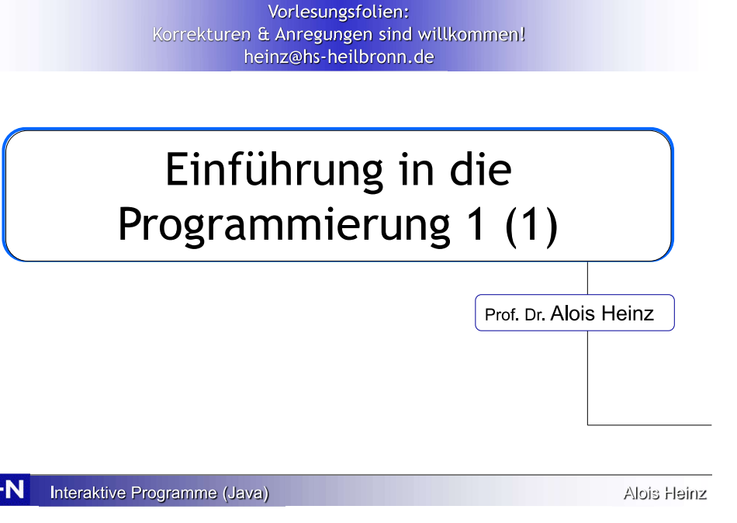
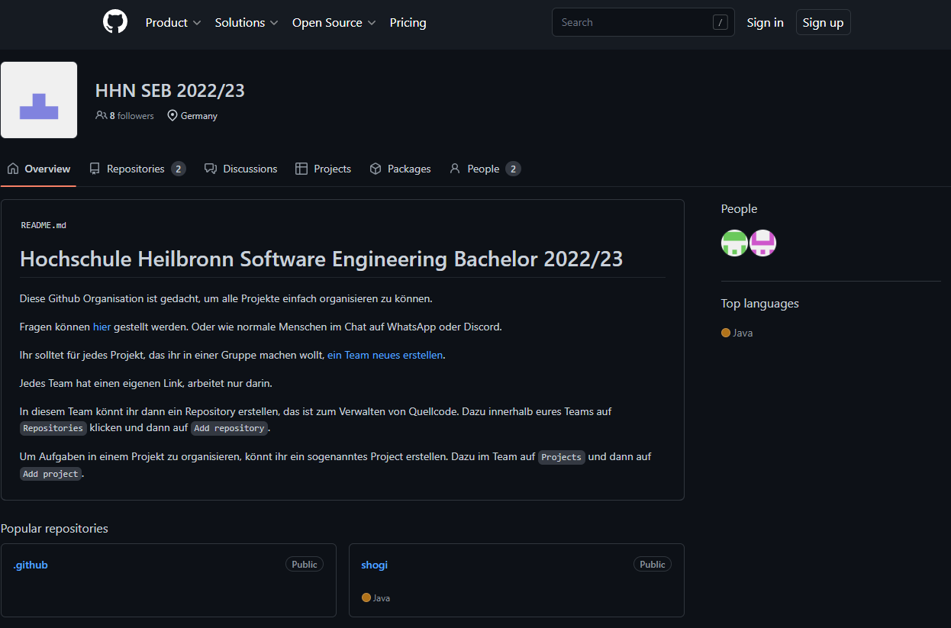
Hook
Erste Vorlesung iProg
Shogi Repository der gelangweilten Erstis

Slide 4








Was ist git?
git ist das bekannteste open-source Version Control System (VCS)
VCS werden für Teamarbeit und „History-Tracking“ verwendet
Zwei Arten von VCS:
& distributed (z.B. git)
centralized (z.B. Subversion)

Slide 5
Wieso also git?
Kostenlos
Open-source
Kein Single Point of Failure
Im vergleich zu anderen VCS sehr schnell
Am weitesten verbreitet

Slide 6


Wichtige Begrifflichkeiten
Repo (= Repository): spezielle Art von Datenbank
git clone: Eine Arbeitskopie des Codes aus dem Repo auf die eigene Maschine bringen, die auch deren Historie beinhaltet
git commit: Änderungen werden quasi hochgeladen, das Repo aber nicht aktualisiert
git push: Änderungen, die committed wurden, werden in das Repo aufgenommen

Slide 7


Lernziele
Heranführung an das Arbeiten mit VCS
Implementierung von git in IDEs
Basiswissen über git vermitteln
Spaß am Arbeiten mit git :)

Slide 8

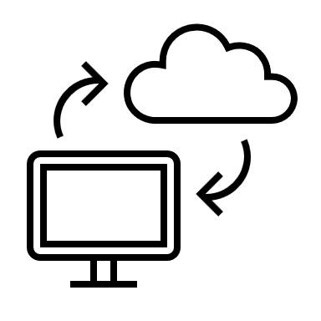


Hosted & Remote Repositories
Wird von Microsoft betrieben
Mehr Nutzer („Communityaspekt“)
Hohe Performance
Open Source, von GitLab inc. betrieben
Weniger Einschränkungen
Skalierbarkeit und DevOps sind nativ eingebettet

Slide 9



Repository Klonen
Einfaches Einrichten und Nutzen von git dank Integration in IDEs oder Kommandozeile
Lokales Repository wird von IDE eingerichtet und über eine Referenz mit dem Remote Repository Verknüpft.
Es werden autarke Arbeitskopien erstellt (= unabhängig von Origin)

Slide 10
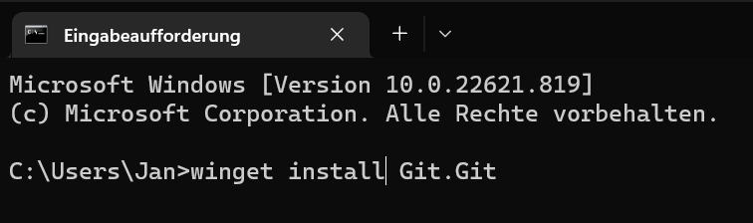


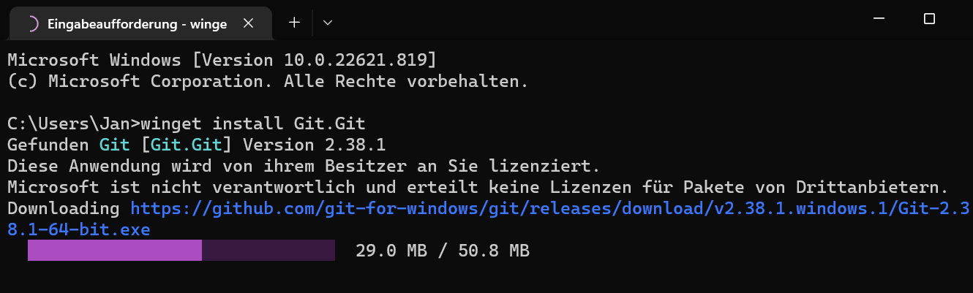
Repository Klonen
(Bei Bedarf)
In Hotspot „VorlesungArbeitstechniken nutzen, oder eigenen, wenn möglich.
Windows Eingabeaufforderung öffnen.
winget install git.git eingeben und mit Enter bestätigen um git zu downloaden

Slide 11
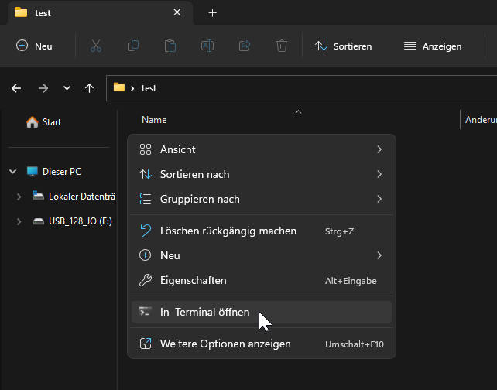
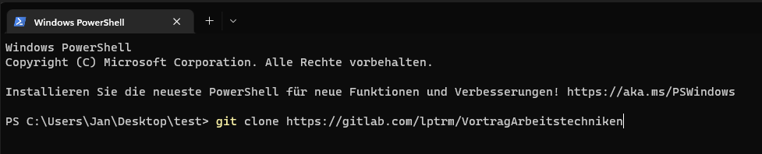
Repository Klonen
Zielverzeichnis in Windows Explorer auswählen.
Rechtsklick in Zielverzeichnis, „In Terminal öffnen“ / „Shift + Rechtsklick „In PowerShell öffnen“
git clone *Link eingeben, um Remote Repository zu klonen
https://github.com/lptrm/vortrag-arbeitstechniken

Slide 12

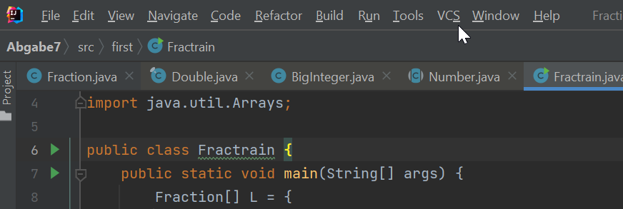
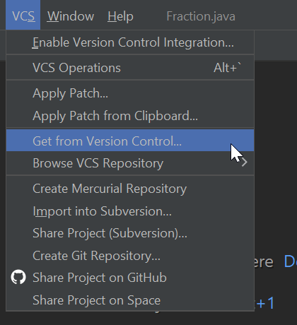
Repository Klonen
- Reiter „VCS“ anwählen
- „Get from Version Control…“ wählen, um ein remote Repository zu klonen
https://github.com/lptrm/vortrag-arbeitstechniken

Slide 13
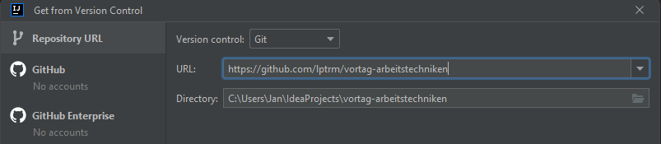
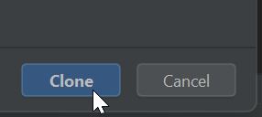
Repository Klonen
- Link eingeben, Verzeichnis auswählen und mit Enter oder „Clone“ bestätigen
https://github.com/lptrm/vortrag-arbeitstechniken

Slide 14


Key TakeAways
Legt für eure Projekte Repositories an!
Nutzt git über die IDE, um einen Einstieg zu finden!
Tretet einer Programmiercommunity bei!
Habt Spaß am Arbeiten mit git!

Slide 15


Quellen & Empfehlungen
Git Documentation (https://git-scm.com/doc)
GitHub Documentation (https://docs.github.com/en)
GitLab Documentation (https://docs.gitlab.com/)
Abb.: JetBrains Internetseite & Software
(https://www.jetbrains.com/idea/)
Windows 11 Software
(https://www.microsoft.com/)

